Slide 1
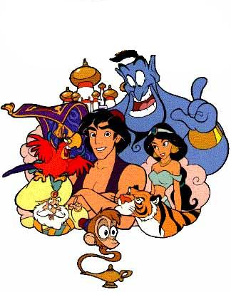
Методическое сопровождение
дистанционного курса:
«Учим с Аладдином математику»
11
14
10
12
13
15
16
17
18
19
20
Дидактические игры по разделу математики:
«Устная и письменная нумерация чисел второго десятка»
Автор работы: Сырейщикова Алена Евгеньевна
Место работы: С(к)ОШ №5 VIIIвида.
Должность: учитель начальных классов.
г. Кыштым, 2011 г.

Slide 2
Содержание:
I раздел: «Устная и письменная нумерация чисел второго десятка»
1. Дидактические игры по теме: «Устный счет предметов в прямой и обратной последовательности в пределах 20»
2. Дидактические игры по теме: «Знакомство с письменным обозначением чисел второго десятка»

Slide 3
1. Дидактические игры по теме: «Устный счет предметов в прямой и обратной последовательности в пределах 20»
Содержание:
Игра №1 «Однозначные и двузначные числа»
Игра №2 «Прямая и обратная последовательность числового ряда»

Slide 4
Игра №1
«Однозначные
и двузначные числа»
Выбери строки с однозначными числами
1, 2, 4, 6, 8, 10.
1,2, 3, 4, 5, 7.
1, 2, 4, 6, 8, 9.

Slide 5
Молодец!

Slide 6
Неверно!
Подумай ещё!

Slide 7
Игра №2
Прямая и обратная последовательность числового ряда
С каким утверждением ты согласен?
Этот ряд с прямой последовательностью числового ряда: 1, 2, 3, 4, 5, 6, 7, 8, 9, 10.
Этот ряд с прямой последовательностью числового ряда: 1, 3, 2, 7, 9, 4, 5, 8, 10.
Этот ряд с обратной последовательностью числового ряда: 1,5, 3, 8, 9, 2,10.
Этот ряд с обратной последовательностью числового ряда: 10, 9, 8, 7, 6, 5, 4, 3, 2, 1.

Slide 8
Молодец!

Slide 9
Неверно!
Подумай ещё!

Slide 10
2. Дидактические игры по теме: «Знакомство с письменным обозначением чисел второго десятка»
Содержание:
Игра №1 «Числовая лесенка»
Игра №2 «Абак»

Slide 11
Игра №1 «Числовая лесенка»
Какие числа пропущены
на числовой лесенке?

Slide 12
Игра №2 «Абак»
Верно ли Аладдин обозначил числа в абаке?
Десятки | Единицы | Получилось число | Верно | Неверно
1 | 2 | 12
1 | 3 | 13
1 | 6 | 16

Slide 13
Ты справился
с заданием!

Slide 14
Ты ошибся!

Slide 15
Используемые интернет-ресурсы:
http://kilat.ru/animacija-multjashki.htm
http://talklove.ru/muliki6.htm

